Slide 1
A New Approach For LSB
Based Image Steganography
Using Secret Key
By Reza Ahmadi & Mahdieh ShahHosseinian
Shahrood University of Technology
Course: Steganography
Professor: Dr. Fateh

Slide 2
Abstract
در این مقاله به معرفیِ بهترین رویکرد برای LSB substitution میپردازیم.
  بهبودِ سطحِ امنیتیِ hidden information
  یک رویکردِ جدید برای LSB substitution از تصویرِ رنگی واقعیِ RGB
  رمزنگاریِ hidden information، بااستفاده از secret key
  مخفی کردنِ secret information در LSB تصویر
  بطور کلی در روش LSB، اطلاعات در پوزیشنِ مشخصی از LSB تصویر پنهان میشود، و هرکس با دانستنِ روش های بازیابی، میتواند اطلاعات مخفی شده را استخراج کند.
  در رویکردی که در این ارائه بررسی میشود، بسته به secret key، hidden information در پوزیشنِ متفاوتی از LSB تصویر پنهان میشود. در نتیجه استخراج اطلاعات پنهان مشکل میشود.

Slide 3
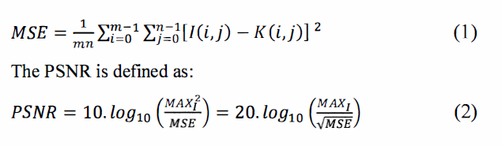
PSNR
استفاده از Peak Signal-to-Noise Ratio برای اندازه گیری کیفیتِ تصاویرِ stego
  مقدارِ PSNR نتیجه بهتری میدهد، زیرا در روش پیشنهادیِ ما، تعداد بسیار کمی از بیت های تصویر را تغییر میدهد.
  نتایجِ بدست آمده نشان میدهد که روشِ پیشنهادیِ ما، مسئله امنیتی و ارزشِ PSNR خوبی را نسبت به رویکردِ کلی LSB based Image steganography فراهم میکند.
  PSNRبزرگتر: نشان دهنده کیفیتِ بهترِ تصویر
  PSNRبزرگتر: احتمال حمله بصری توسط چشم انسان کمتر
  PSNR به راحتی از طریقِ Mean Squared Error (MSE) قابل تعریف است.
  برای دوتصویرِ تک رنگِ l و K که یکی از آنها بعنوانِ noisy approximation دیگری تعریف میشود، داریم:

Slide 4
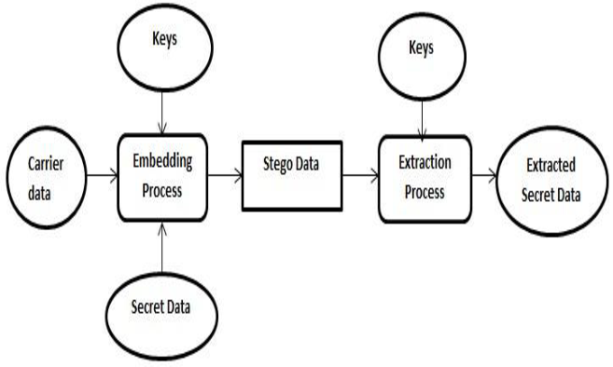
Introduction
  در قدیم: استفاده از خالکوبیِ مخفی یا جوهرِ نامرئی، برای محتواهای steganographic
  امروزه: فراهم شدنِ کانال های ارتباطی ساده، برای steganography، به لطفِ کامپیوتر و فناوری های شبکه
  از نگرانی های کاربرانِ اینترنتی: privacy و anonymity
  Image steganography برای دو طرفِ ارتباط، این نگرانی را رفع میکند.
  Steganography: تکنیکی است برای پنهان کردنِ اطلاعات از ناظر(observer)، برای برقراریِ ارتباطِ نامرئی

Slide 5
  در این ارائه، یک روش کارآمدِ پنهان نگاری مبتنی بر LSB معرفی شده است.
  در این روش، از secret key برای پنهان سازیِ اطلاعات در پیکسلِ ورودیِ cover image، استفاده میشود.
  جایگذاریِ hidden information کاملا به secret key وابسته است.
  secret key، پوزیشنِ مناسبِ جایگذاری را تعیین میکند.
  هر بیت از hidden information در ماتریس Green یا Blue از پیکسلِ خاصی قرار میگیرد که توسطِ secret key تعیین میشود.
  بنابراین هر کسی نمی تواند دقیقاً تصمیم بگیرد که هر بیت از hidden information در LSB ماتریس Green یا Blue قرار دارد.
  بدونِ داشتنِ secret key یکسان، بازیابیِ hidden information بسیار سخت است.
  با ادد کردنِ secret key از امنیتِ hidden information اطمینان حاصل میشود.
  در نتیجه، با این روش، سطح امنیتی استگانوگرافی تصویر به دست می آید.

Slide 6
Least Significant Bit (LSB)
ساده ترین روش برای پنهان کردن داده ها در یک تصویر
  حداقل میزانِ تغییرات
  غیرقابل تشخیص توسطِ چشم انسان

Slide 7


LITERATURE REVIEW
در سمتِ چپ، 3 پیکسلِ مجاور (9 بایت)، با انکودینگِ RGB، نشان داده شده است:
برای مخفی کردنِ 9 بیتِ 101101101: اگر این 9 بیت را رویِ LSB 9 بایتِ بالا هم پوشانی کنیم، نتیجه ی زیر را خواهیم داشت:
10010101 | 00001101 | 11001001
10010110 | 00001111 | 11001010
10011111 | 00010000 | 11001011
10010101 | 00001100 | 11001001
10010111 | 00001110 | 11001011
10011111 | 00010000 | 11001011

Slide 8
Steganographic Process Description Formula:
Cover image + hidden information = Stego image

Slide 9
Proposed Methods:
Cover image + Secret key + hidden information = Stego image

Slide 10
Secret key
تبدیل secret key به 1D circular array bit stream:
1 1 0 0
1 1 1 1
1 1 1 0
1 1 0 0
0 1 0 1
1 1 1 0
1 1 0 0
115 111 104 108
ASCII value of secret key
sohel
1 1 0 0 1 1 1 1 1 1 1 0 1 1 0 0 0 1 0 1 1 1 1 0 1 1 0 0
Fig. 1 1D array representation of a secret key

Slide 11
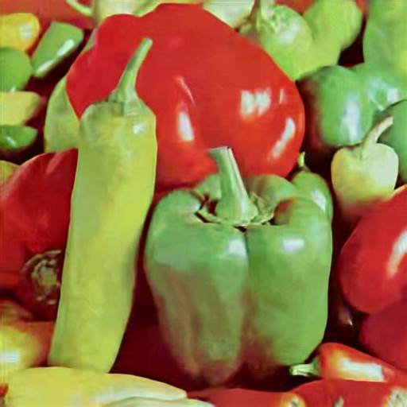
RGB matrix
یک طرح رنگی 24-بیتی، از 24 بیت در هر پیکسل استفاده میکند و هر بایت، به ترتیب شدت 3 رنگ اصلیِ قرمز، سبز و آبی (RGB) را نشان میدهد. بنابراین cover image را میتوان به سه ماتریس تقسیم کرد:
240 241 241
240 237 238
239 240 240
238 237 240
240 240 239
239 240 240
207 199 196
183 163 195
184 166 184
176 172 181
184 167 176
182 180 170
234 231 225
223 213 225
219 211 195
176 205 189
168 142 117
160 142 117
Fig. 2 RGB matrix representation of a cover image

Slide 12
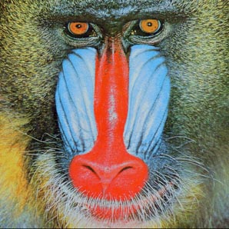
Hidden information
  تبدیلِ hidden information از decimal به binary
  تبدیلِ هر پیکسل به 8 bit binary value
  تغییر شکلِ ماتریس 2D بدست آمده به ماتریس 1D
  این ماتریس stream of hidden information نامیده میشود.
252 248 248 193
113 246 248 248
186 113 250 251
246 248 188 124
251 249 178 180
146 120 248 255
0 0 1 1 1
1 1 1 0 0
0 1 1 1 1
1 0 0 0 1
1 1 1 1 1
0 0 0 0 0
0 0 1 1 1 1 1 1 0 0 0 1 1 1 1 1 0 0 0 1 1 1 1 1 …
1D bit stream of hidden information
Fig. 3 1D representation of hidden information

Slide 13
Hiding Technique of Hidden Information
  داشتنِ cover image
  تقسیمِ cover image به 3 ماتریسِ Red, Green, Blue
  تبدیلِ secret key به 1D bit stream array
  استفاده از secret key و Red matrix: برای تصمیم گیری برایِ جایگزینیِ hidden information در ماتریسِ Green یا Blue
  XOR کردنِ هر بیت از secret key با هر LSB از Red matrix
  نتیجه ی XOR: مشخص میکند که 1bit از hidden information در LSB ماتریسِ Green جایگزین شود یا ماتریسِ Blue
  اجرایِ این فرایند تا زمانیکه hidden information مخفی شود.
  آرایه ی 1- بعدیِ secret key چرخشی است. فرایند به اندازه ی طولِ آرایه ی 1- بُعدیِ hidden information ادامه می یابد.

Slide 14
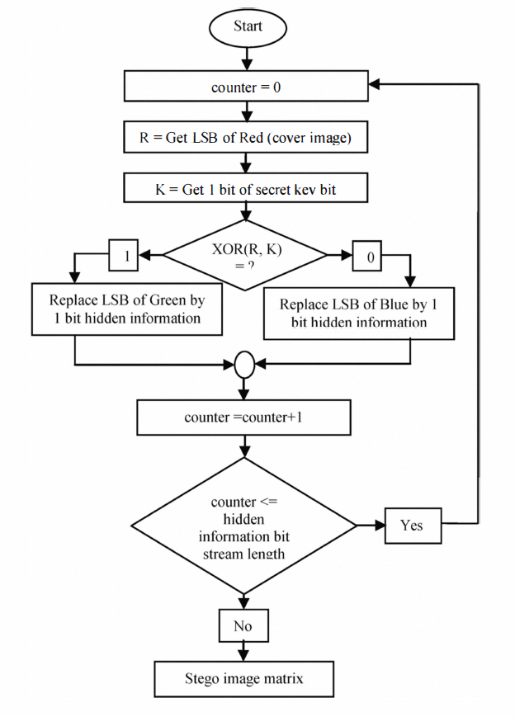
Fig. 4 Flow chart to hide hidden information into cover image

Slide 15




1D array of hidden information:
0 0 1 1 1 …
Will be replaced here
Cover image (2 pixels):
Pixels 1:
1 1 1 1 1 0 0 0
1 1 0 0 1 0 0 1
0 0 0 0 0 0 1 1
Pixels 2:
0 0 1 1 1 0 0 1
0 1 0 1 1 0 1 1
1 1 0 0 1 0 1 1
XOR (0,1) = 1
Secret key:
1 1 0 0 1 1 1 1 1 …
Fig. 5 1D array representation of hidden information

Slide 16
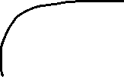



1D array of hidden information:
0 0 1 1 1 …
Will be replaced here
Cover image (2 pixels):
Pixels 1:
1 1 1 1 1 0 0 0
1 1 0 0 1 0 0 0
0 0 0 0 0 0 1 1
Pixels 2:
0 0 1 1 1 0 0 1
0 1 0 1 1 0 1 1
1 1 0 0 1 0 1 1
XOR (1,1) = 0
Secret key:
1 1 0 0 1 1 1 1 1 …
Fig. 5 1D array representation of hidden information

Slide 17
1D array of hidden information:
0 0 1 1 1 …
Cover image (2 pixels):
Pixels 1:
1 1 1 1 1 0 0 0
1 1 0 0 1 0 0 0
0 0 0 0 0 0 1 1
Pixels 2:
0 0 1 1 1 0 0 1
0 1 0 1 1 0 1 1
1 1 0 0 1 0 1 0
  بیتِ اولِ hidden information: در LSB ماتریسِ Green از پیکسلِ 1 جایگذاری شد.
  بیتِ دومِ hidden information: در LSB ماتریسِ Blue از پیکسلِ 2 جایگذاری شد.
Secret key:
1 1 0 0 1 1 1 1 1 …
Fig. 5 1D array representation of hidden information

Slide 18
Recovery Technique of Hidden Information
  داشتنِ stego image
  تقسیمِ stego image به 3 ماتریسِ Red, Green, Blue
  داشتنِ secret key
  تبدیلِ secret key به 1D bit stream array
  XOR کردنِ هر بیت از secret key با هر LSB از Red matrix
  نتیجه ی XOR: مشخص میکند که 1bit از hidden information در LSB ماتریسِ Green مخفی شده است یا ماتریسِ Blue
  طولِ hidden information، هنگامِ پنهان نگاری در سطرِ اولِ stego image ذخیره شده است.
  اجرایِ این فرایند تا زمانیکه hidden information پیدا شود.
  آرایه ی 1- بعدیِ secret key چرخشی است. فرایند به اندازه ی طولِ آرایه ی 1- بُعدیِ hidden information ادامه می یابد.

Slide 19
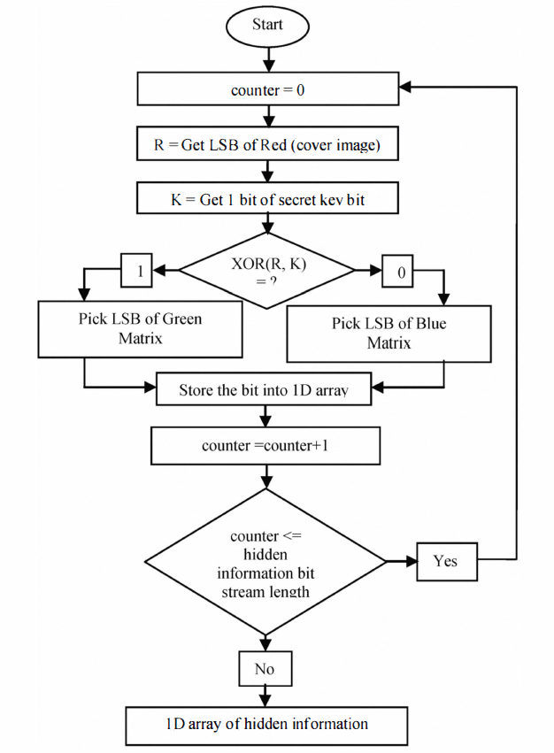
Fig. 4 Flow chart to recover hidden information from stego image

Slide 20





Found !
1D array of hidden information:
0
Is hidden here
Cover image (2 pixels):
Pixels 1:
1 1 1 1 1 0 0 0
1 1 0 0 1 0 0 0
0 0 0 0 0 0 1 1
Pixels 2:
0 0 1 1 1 0 0 1
0 1 0 1 1 0 1 1
1 1 0 0 1 0 1 0
XOR (0,1) = 1
Secret key:
1 1 0 0 1 1 1 1 1 …
Fig. 7 Process to recover hidden information from stego image

Slide 21


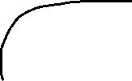

Found !
1D array of hidden information:
0 0
Cover image (2 pixels):
Pixels 1:
1 1 1 1 1 0 0 0
1 1 0 0 1 0 0 0
0 0 0 0 0 0 1 1
Is hidden here
Pixels 2:
0 0 1 1 1 0 0 1
0 1 0 1 1 0 1 1
1 1 0 0 1 0 1 0
XOR (1,1) = 0
Secret key:
1 1 0 0 1 1 1 1 1 …
Fig. 7 Process to recover hidden information from stego image

Slide 22
Found !
1D array of hidden information:
0 0 …
Cover image (2 pixels):
Pixels 1:
1 1 1 1 1 0 0 0
1 1 0 0 1 0 0 0
0 0 0 0 0 0 1 1
Pixels 2:
0 0 1 1 1 0 0 1
0 1 0 1 1 0 1 1
1 1 0 0 1 0 1 0
  بیتِ اولِ hidden information: در LSB ماتریسِ Green از پیکسلِ 1 پنهان شده بود.
  بیتِ دومِ hidden information: در LSB ماتریسِ Blue از پیکسلِ 2 پنهان شده بود.
Secret key:
1 1 0 0 1 1 1 1 1 …
Fig. 7 Process to recover hidden information from stego image

Slide 23
Experimental Result And Discussion:
نتایج تجربی در این بخش برای نشان دادن عملکردِ روش پیشنهادی ما ارائه شده است.

Slide 24
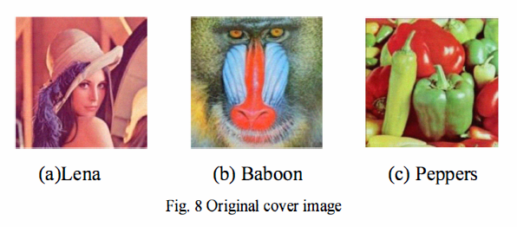
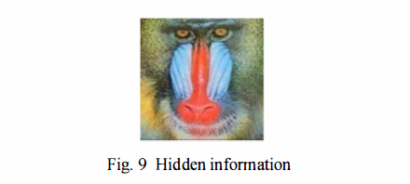

Slide 25
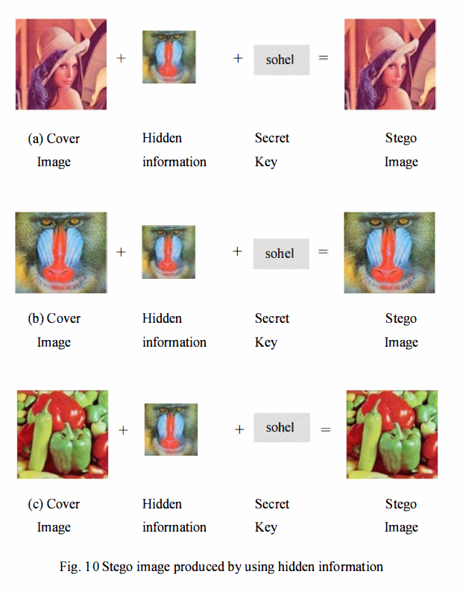

Slide 26
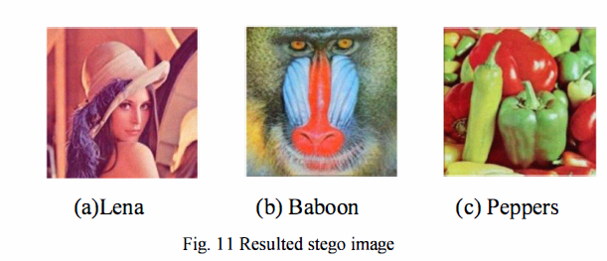
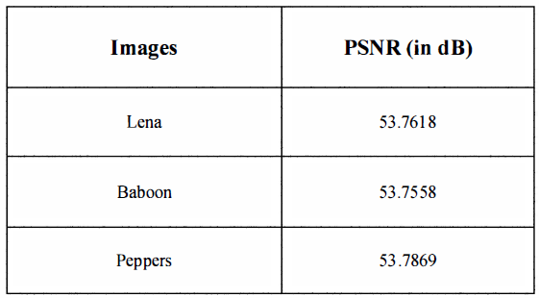
  تحریفات در تصاویرِ stego، بدلیل جاسازیِ تعداد زیادی از پیام های مخفی بااستفاده از روش پیشنهادیِ ما، توسط چشم انسان فاش نشده است.
  PSNR محاسبه شده برای تصاویر stego:
Table 1 the experimental results for the proposed method

Slide 27
Comparison:

Slide 28
Cover images | PSNR (in dB) in Na-I Wu’s method | PSNR (in dB) in Four Neighbor method | PSNR (in dB) in our method
Lena | 34.3962 | 41.1468 | 53.7618
Baboon | 30.413 | 36.5154 | 53.7558
Peppers | 33.7496 | 41.0315 | 53.7869
Table 2 comparison results with NA-I WU’s and four neighbor methods

Slide 29
Conclusion
نتایج بدست آمده نشان میدهد که روشِ پیشنهادی، روشی موثر برای پنهان نگاری اطلاعات است.
شناسایی تغییرات در تصویرِ stego، برای کاربران غیرمجاز بسیار دشوار است.
استفاده از secret key راهی برای ایمن سازی اطلاعات از کاربران غیر قانونی است.
در روش پیشنهادی، از secret key برای پنهان کردن اطلاعات استفاده کردیم.
این فرایند بُعد جدیدی را برای پنهان سازی تصویر فراهم میکند.
بازیابی hidden information توسط شخص ثالث، بدونِ دانستن secret key بسیار دشوار است.
روس پیشنهادیِ ما، مقدار PSNR بهتری را ارائه میکند که PSNR بزرگتر، نشان دهنده ی کیفیت بهترِ تصویر است.

Slide 30
Questions & answers

Slide 31
Resources
  S. M. Masud Karim, M. S. Rahman and M. I. Hossain, "A new approach for LSB based image steganography using secret key," 14th International Conference on Computer and Information Technology (ICCIT 2011), Dhaka, Bangladesh, 2011.

